Slide 1
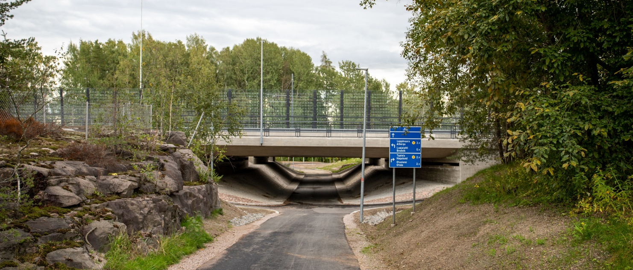
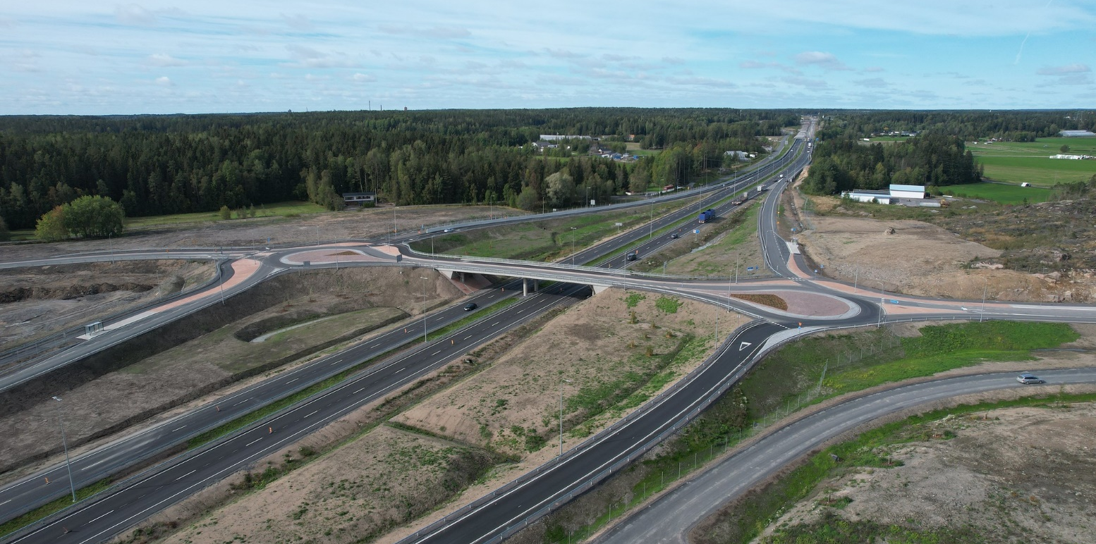
Tievelhovartti
02.06.2026

Slide 2
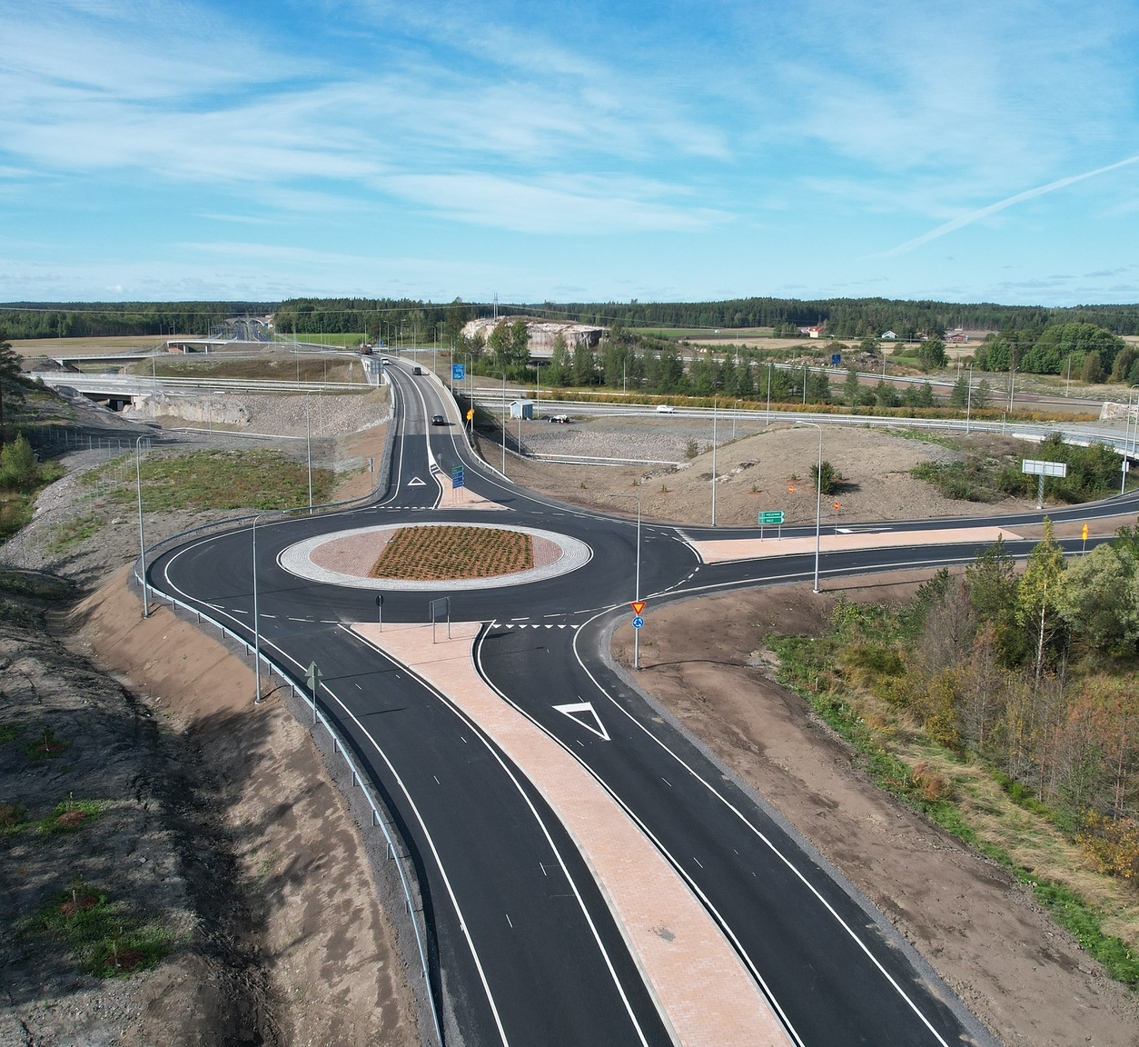
Agenda
Ajankohtaiset kuulumiset
Ilkka Aaltonen, Väylävirasto
Teiden kunnossapitotiedot analytiikkaraporteilla
Jani Lehenberg ja Katri Eskola, Väylävirasto

Slide 3
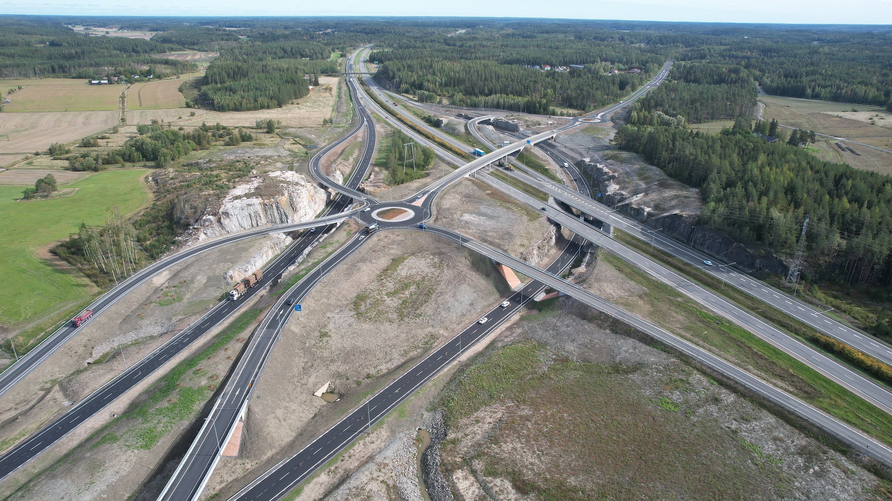
Ajankohtaiset kuulumiset
Ilkka Aaltonen

Slide 4
Ajankohtaiset kuulumiset
Data
  Tiemerkintöjen vienti alkanut järjestelmään
    Lapin elinvoimakeskuksen osalta viety järjestelmään pienmerkinnät, pituussuuntaiset merkinnät ja täristävät jyrsinnät
    Seuraavaksi siirrytään Kaakkois-Suomen elinvoimakeskuksen alueelle
  PTM mittausten kaikki tunnusluvut kevään mittauksista viety järjestelmään
  Tukiklinikka materiaaleissa lisää dataan liittyvää: https://ohje.velho.vaylapilvi.fi/tievelho/koulutukset-ja-tilaisuudet/tievelhon-tietojen-yllapidon-tukiklinikka/
Määrittely
  Tiealueen poikkileikkauksen kohteiden sijaintigeometrian mallinnussäännöt
    On aloitettu mallintamiseen liittyvien sääntöjen määrittely.
    Tarkoitus tehdä esimerkkejä muutamista tieosuuksista, jotta asia konkretisoituu.
  Ohjesivujen uudistaminen aloitettu
    Ohjesivujen rakenne suunniteltu ja käytännön toteutus etenee hyvin
    Uuden ohjesivun julkaisu alkusyksystä

Slide 5
Ajankohtaiset kuulumiset — tekniset asiat
Käyttöliittymä
Tuotantoon uutta torstaina
Tieosuushaussa voi valita hakutuloksen myös siten, että kaksiajorataisuus huomioidaan tuloksissa. Tuotannossa 28.5 eteenpäin.
Tieosuushaussa mahdollisuus hakea tilannepäivämäärällä. Haku kohdistuu tämän päivän verkkoon.
Välimäisissä varustevauriossa ja –toimenpiteissä kohdeluokka mukaan hakuehtoihin eli voi rajata vaikka kaikki kaiteissa olevat vauriot. 28.05 eteenpäin.
Työn alla
PTM 100 metrin tunnusluvut tiekohdehakuun katseltavaksi testauksessa. Tuotantoon 11.6.
Kohdekortin ylläpitotoiminnallisuudet.
  Uuden luonnin osalta laajempi testausjakso aloitettu.
  Päivitys ja korjaus työn alla.
Hakutoiminnallisuuksien pienkehitystä.
Tietorakennemuutokset
Tuotantoon otto aikataulua muutetaan siten toteutuksessa, että aina kuukauden toisena torstaina viedään muutoksia tuotantoon. Ei muina ajankohtia ellei kyse ole todella kriittisestä muutostarpeesta. Kuun vaihteen tietorakennemuutoskirjeessä etukäteen informoidaan tulevista muutoksista.
https://ohje.velho.vaylapilvi.fi/tievelho/tietorakenne/tietorakennemuutokset/

Slide 6
Koulutukset, klinikat & vartit
Tievelhovartit
  Kevätkauden viimeinen vartti 2.6.2026.
  Kesätauon jälkeen ensimmäinen syksykauden vartti 25.8.2026.
Velhon tukiklinikka, 12.6 viimeinen tukiklinikka, 14.8 syksyllä alkavat uudestaan.
Velhon koulutukset, uusista koulutuksista lisätietoa uutiskirjeessä, kutsut lähetetty
Seuraava uutiskirje alkusyksystä
Uuden lähetyspalvelun info- ja keskustelutilaisuudesta ensi viikon tiistaina 9.6 rajapintakäyttäjille.
2.6.2026 Teiden kunnossapitotiedot analytiikkaraporteilla

Slide 7
Muuta
Velho –tiimi toivottaa kaikille oikein rentouttavaa kesälomaa!

